Slide 1
Artlib《世界艺术鉴赏库》
简介与使用

Slide 2
目录：
Artlib 概述
Artlib 的艺术类别
Artlib 收录数量
Artlib 的使用
Artlib 优点

Slide 3
Artlib 概述
Artlib《世界艺术鉴赏库》是一个满足互联网+时代全方位艺术鉴赏需求的产品，定位于为艺术教育提供资源、素材及方法的深度学习数据库。目前收录十六万余幅高清图片并处于实时更新状态，涵盖油画、素描、版画、水彩、国画、书法、壁画、雕塑、篆刻、建筑艺术及其他类型，包含艺术普及、艺术故事、艺术品、艺术家、艺术机构、资讯六大内容模块。具有系统组织知识、内容全面完整、数据深度标引、超清大图呈现、内容模块关联、艺术辞典规范等专业特点。

Slide 4
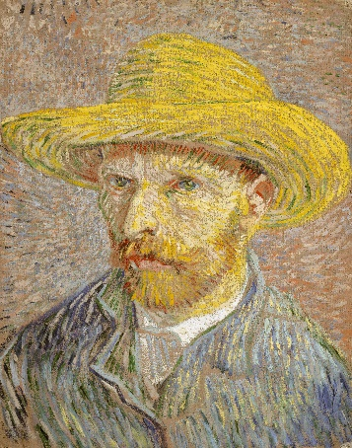
Artlib 的艺术类别
西方油画
建筑艺术
六大分类
艺术普及：中国、西方
艺术故事：经典、大师、解读、八卦、艺观、史论
艺术品：类型、时期、流派
艺术家：时期、流派、国籍
机构：类型、国别
资讯：新闻、展览、艺博
中国绘画
工艺美术
艺术精品16万件以上
艺术家
12000
余位
书法
艺术
篆刻
艺术
民间艺术
雕塑艺术
邮票钱币
艺术故事6100余篇
机构
3700余家
百科
资讯

Slide 5
Artlib 收录数量
模块 | 2021已达到
艺术品 | 161,000余幅
艺术故事 | 6,200余个
艺术家 | 12,000余位
艺术机构 | 3,700余个
艺术普及 | 370余个
艺术品类别及数量
类别 | 中国绘画 | 中国书法 | 西方油画 | 日本绘画 | 版画艺术 | 水彩画 | 金石碑拓 | 素描艺术 | 民间艺术 | 篆刻艺术 | 其他
数量 | 17000余幅 | 6500余幅 | 63000余幅 | 5800余幅 | 20000余幅 | 9700余幅 | 2800余幅 | 9700余幅 | 2100余幅 | 8600余幅 | ……
总计 | 161000余幅（并保持实时更新）

Slide 6
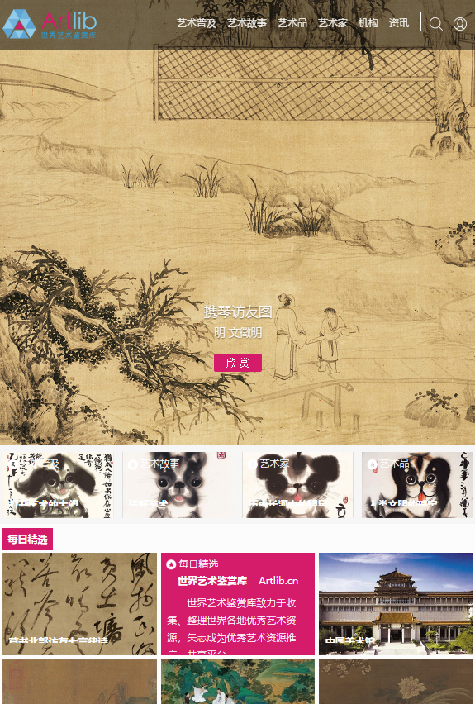
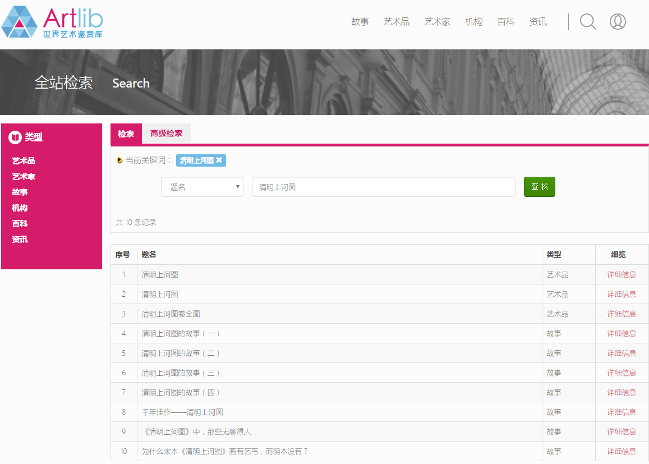
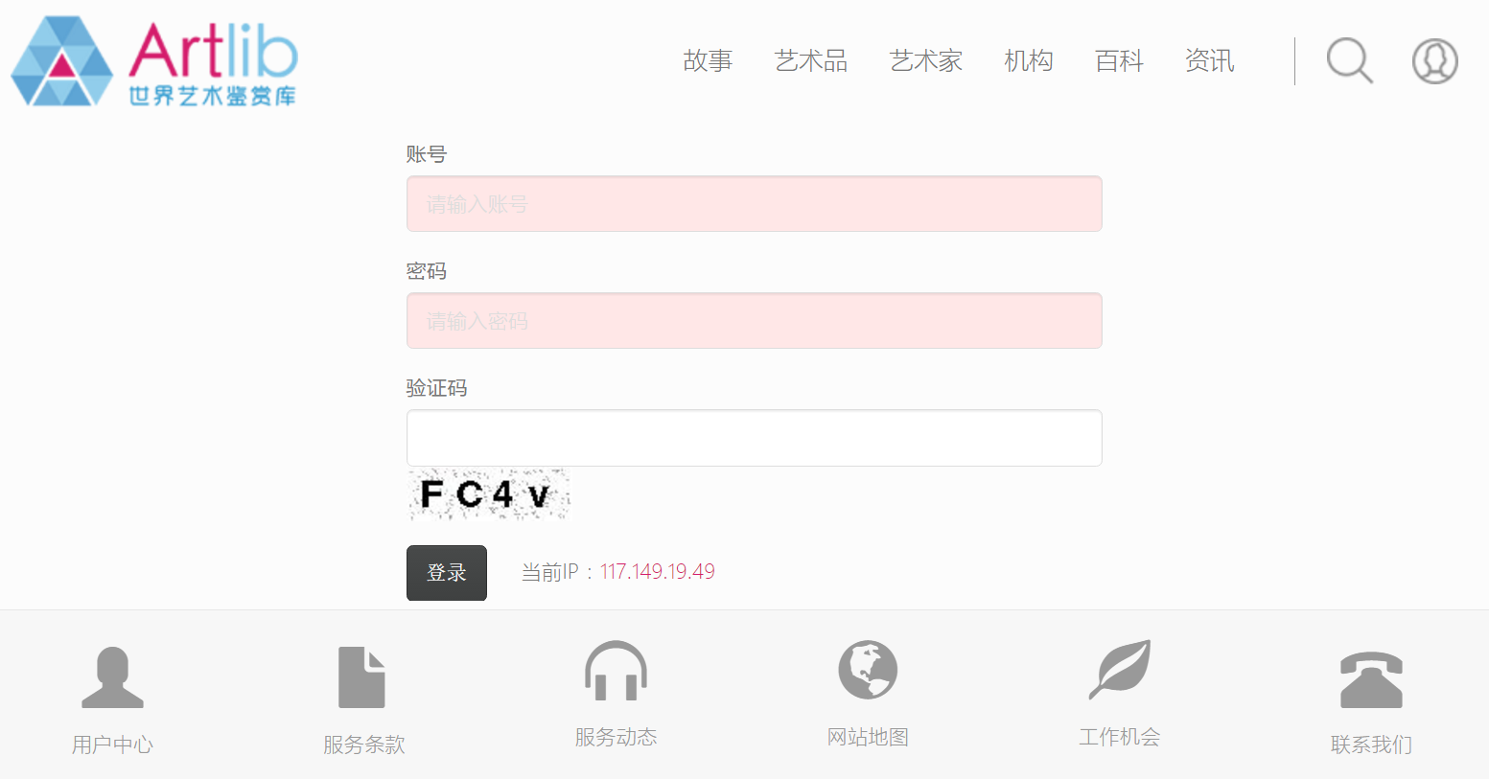
Artlib 的使用
数据库六大分类
个人账户登陆
全库检索

Slide 7
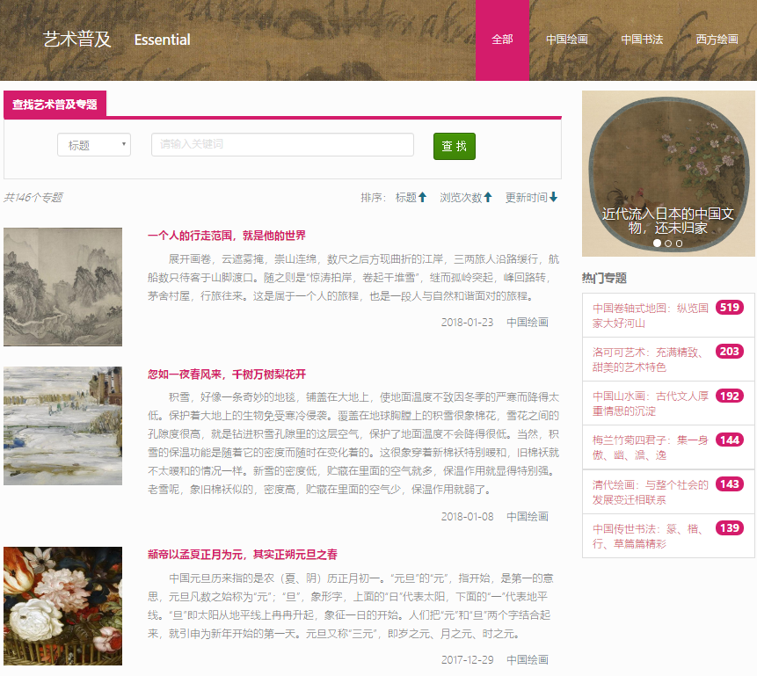
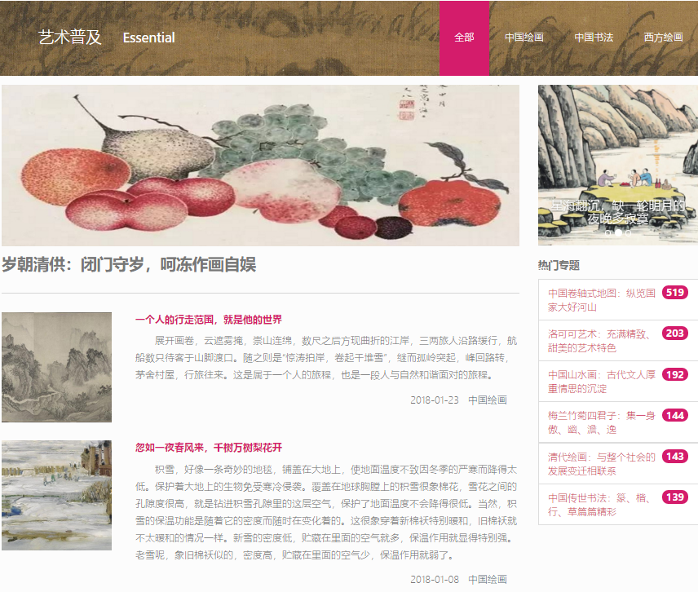
艺术普及二级页面：
艺术普及专题总数量
三大类：中国绘画 中国书法 西方绘画

Slide 8
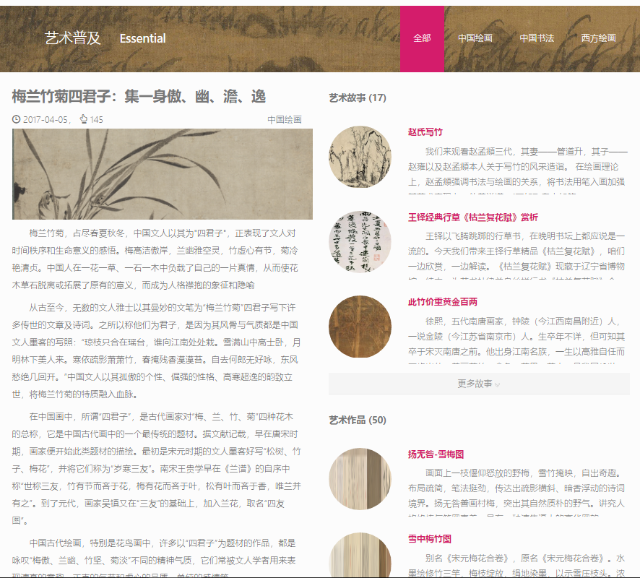
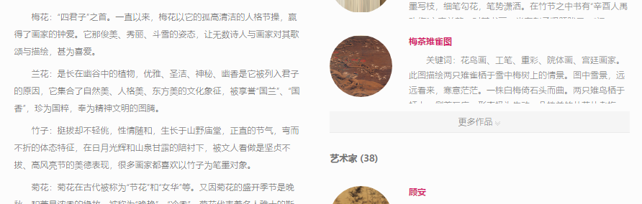
艺术普及主题内容：
相关艺术故事
相关艺术作品
艺术主题介绍
相关艺术家

Slide 9
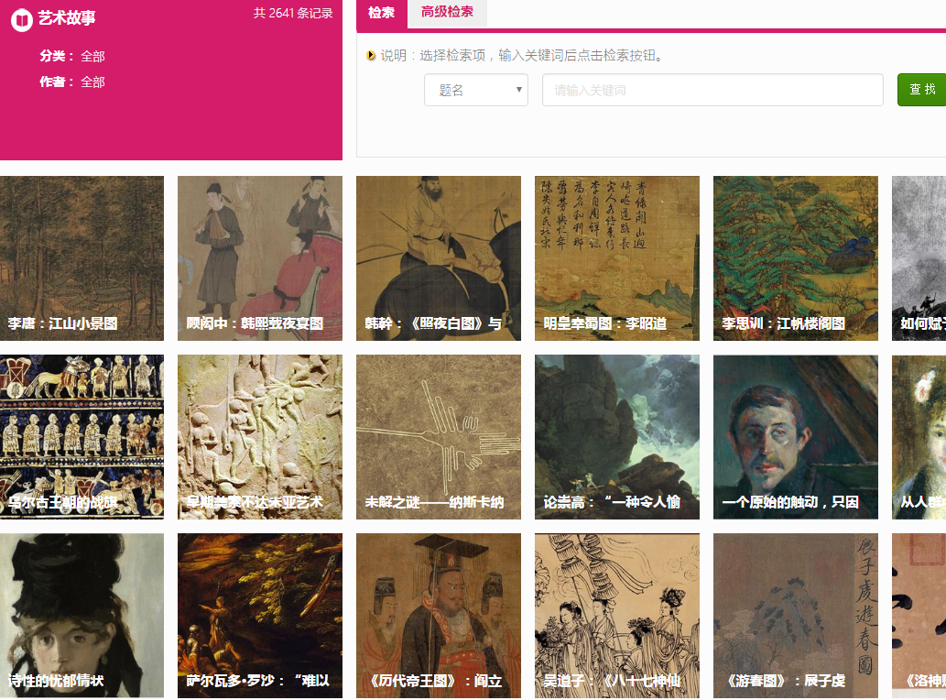
艺术故事二级页面：
六大类：经典、大师、解读、八卦、艺观、史论
艺术故事总数量

Slide 10
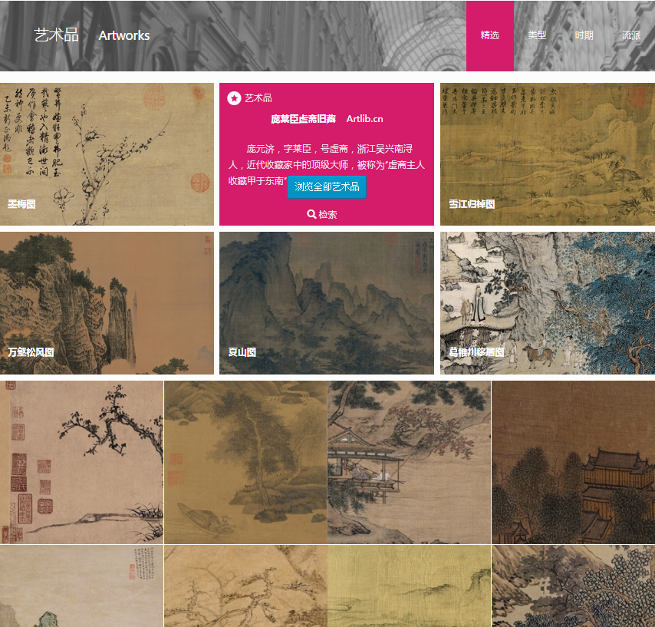
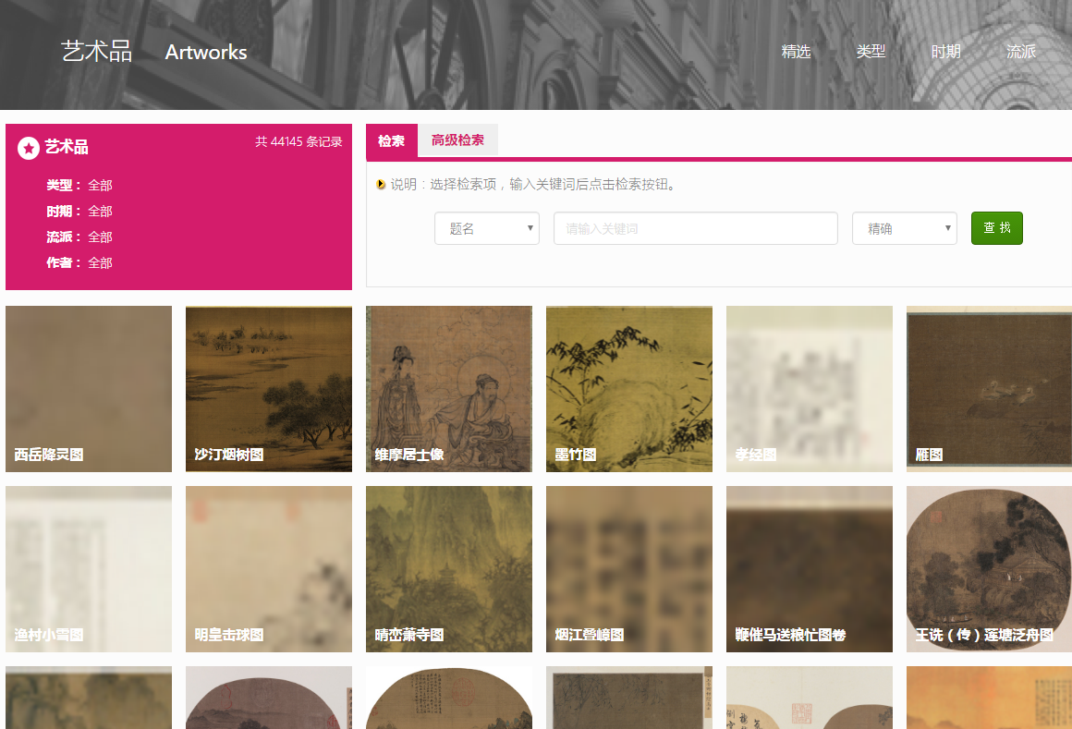
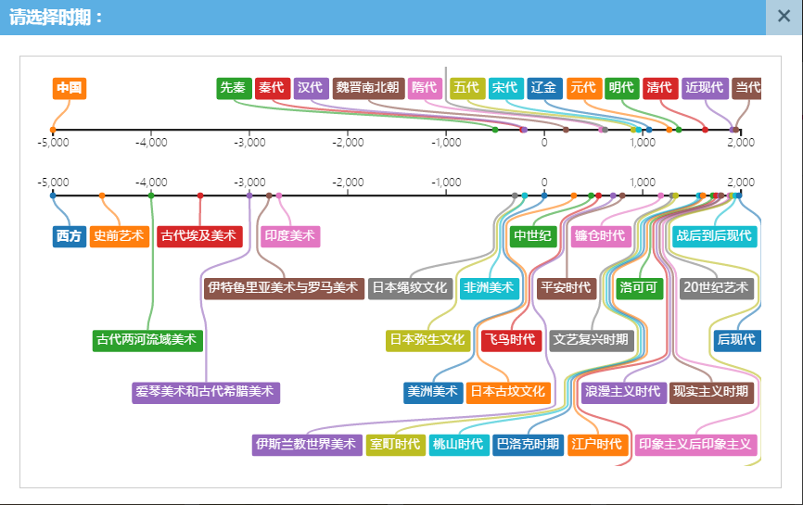
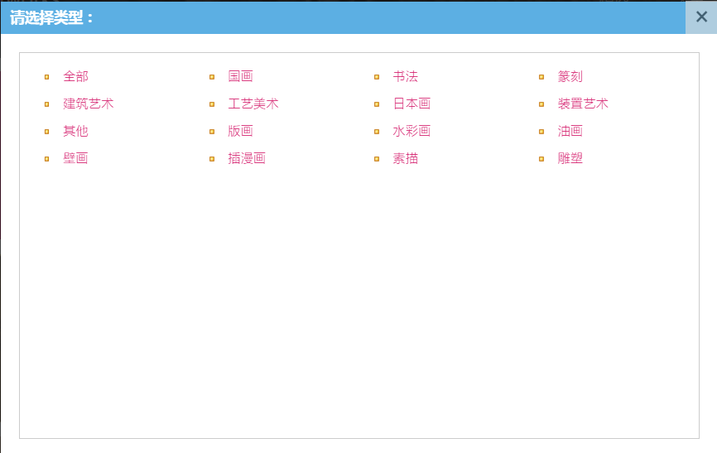
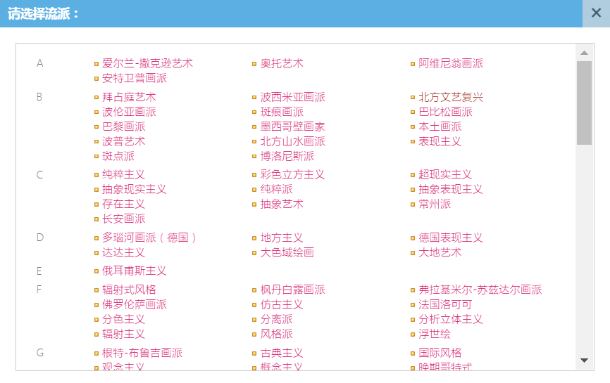
艺术品二级页面：
三大类：类型、时期、流派
艺术品总数量

Slide 11
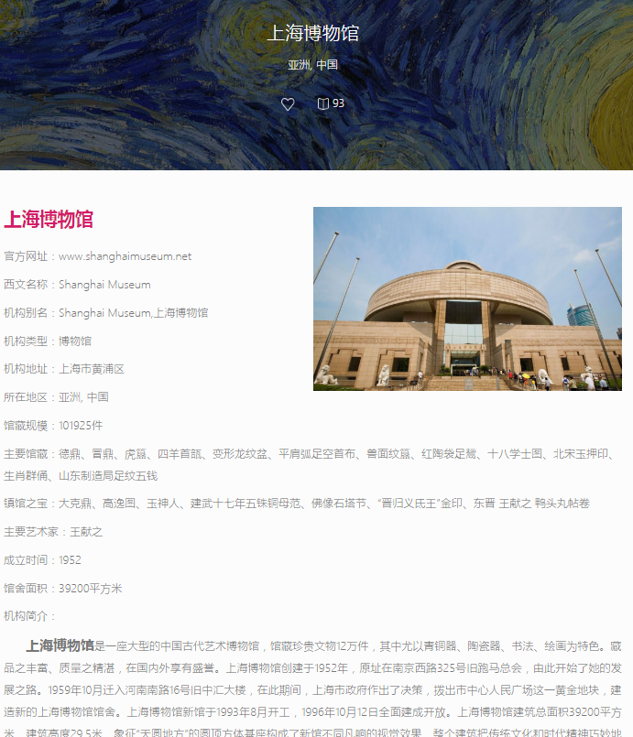
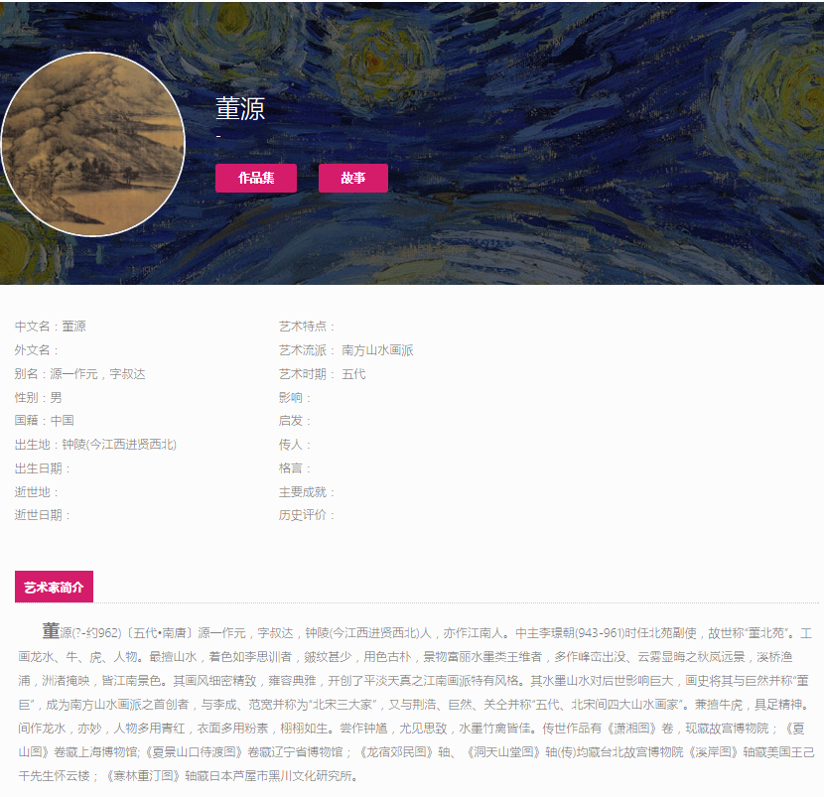
可进入艺术家页面，了解艺术家的详细信息
艺术品
可进入艺术机构页面，了解机构的详细信息
作品基本信息
作品简介
下载高清大图

Slide 12
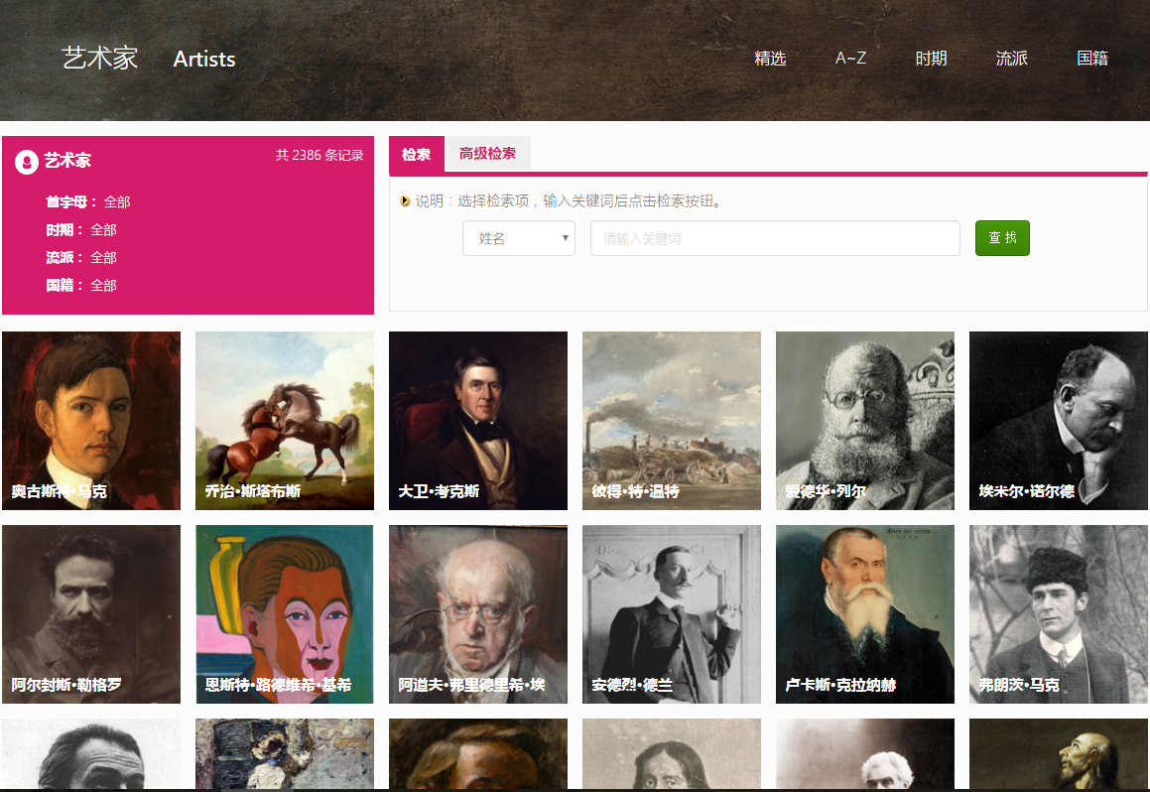
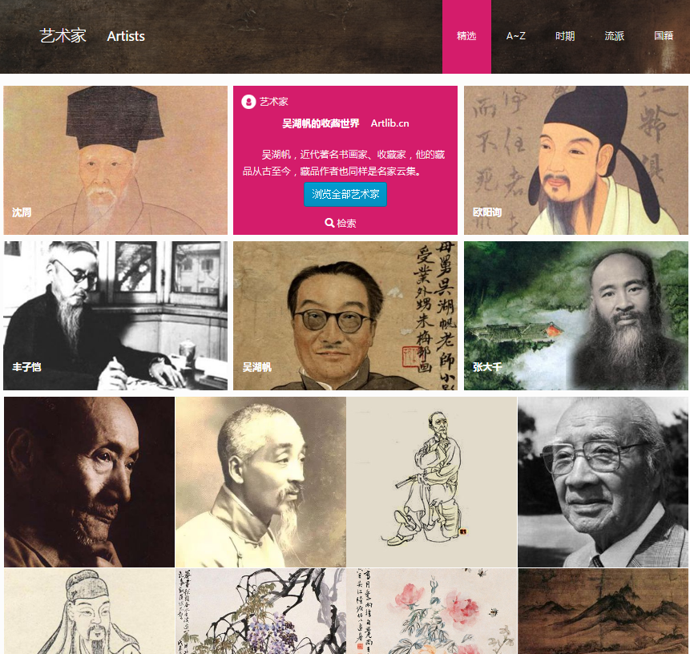
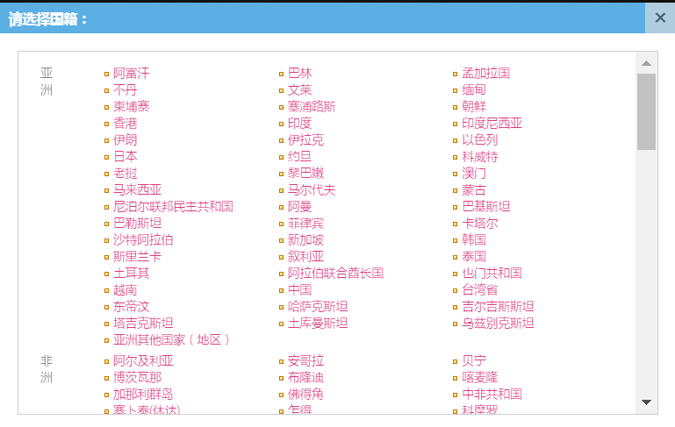
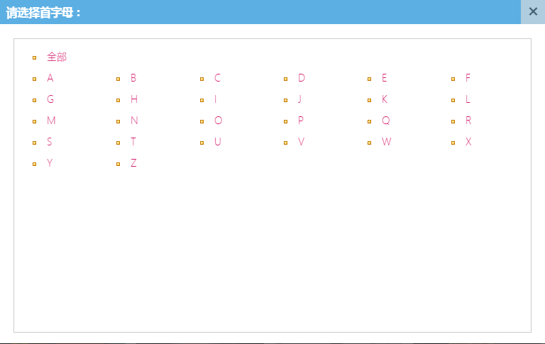
艺术家二级页面：
艺术家：时期、流派、国籍
艺术家总数量

Slide 13
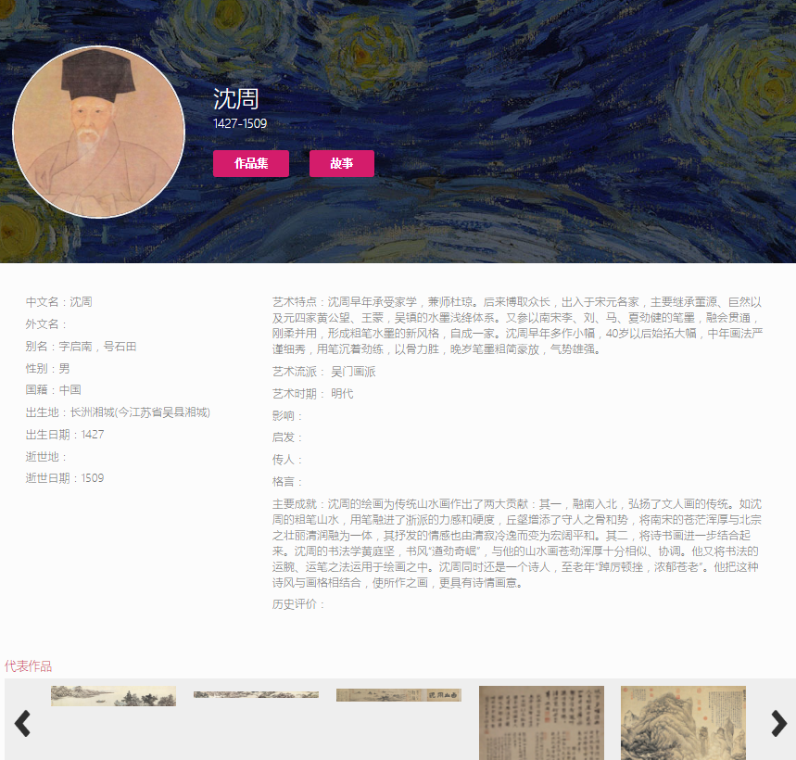
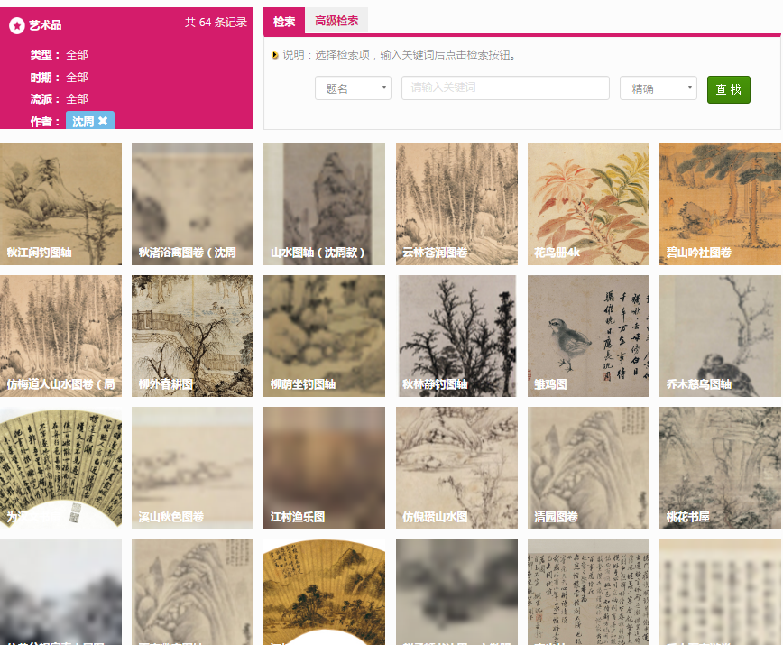
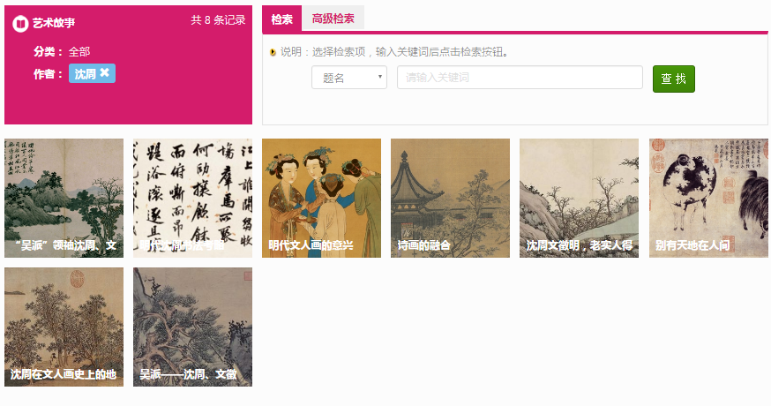
艺术家
进入艺术品页面，浏览艺术家的所有作品
进入故事页面，浏览与艺术家的相关的所有故事

Slide 14
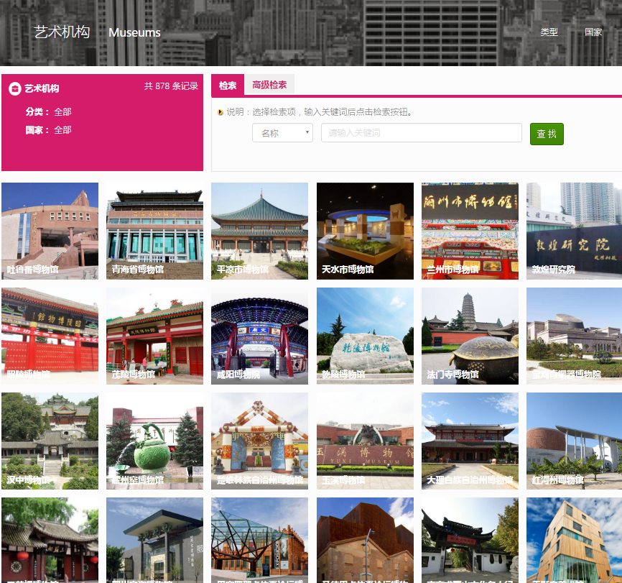
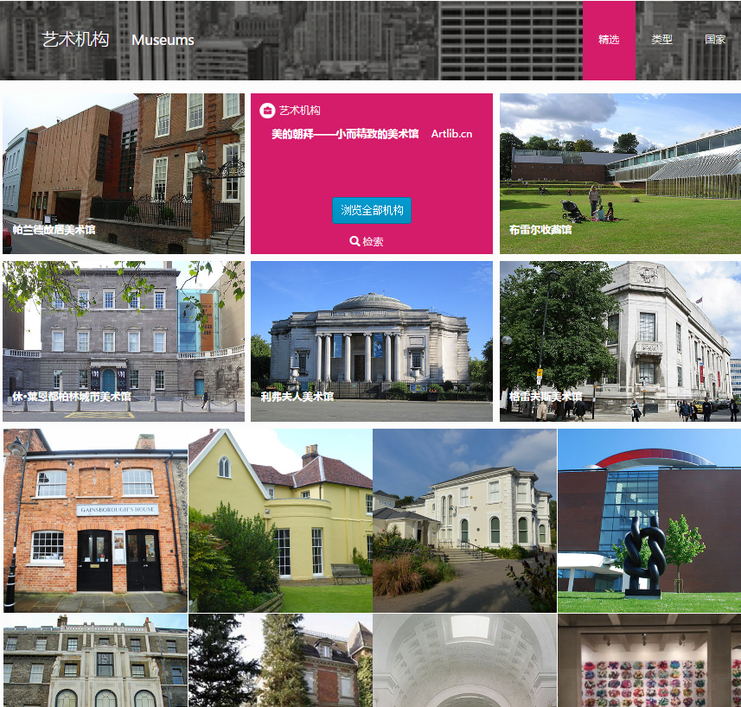
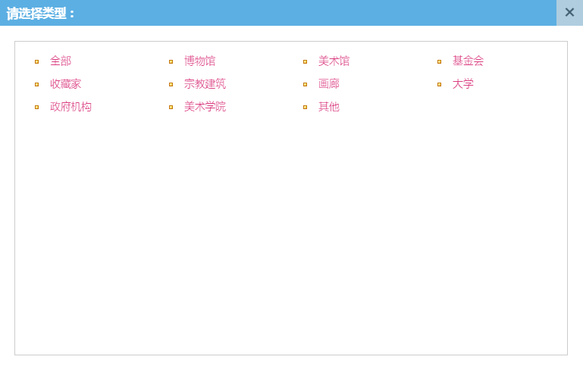
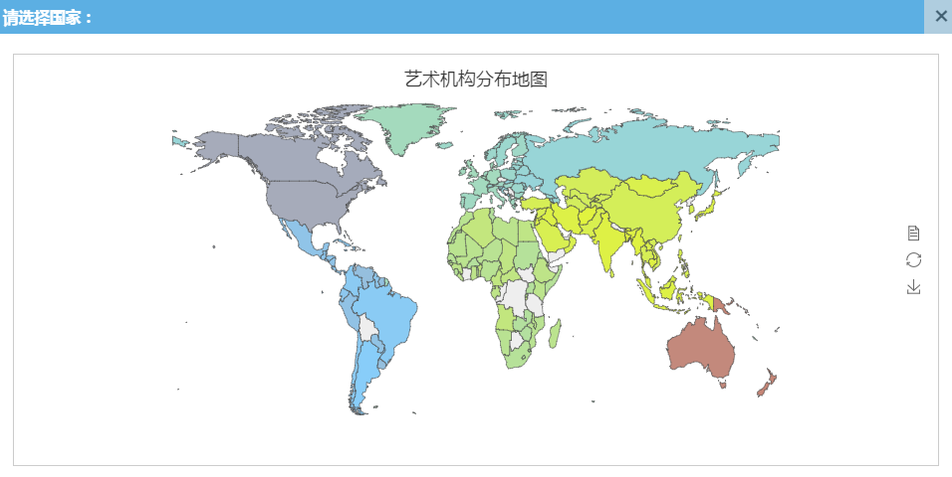
艺术家二级页面：
机构：类型、国别
艺术机构总数量

Slide 15
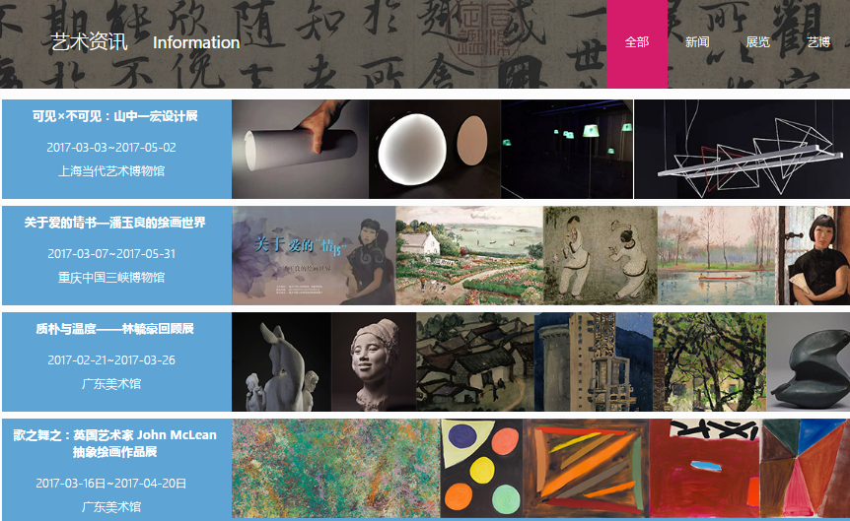
艺术品二级页面：
资讯：新闻、展览、艺博

Slide 16
Artlib 优点
通过建立以经典艺术作品和艺术文献为中心的内容体系，搜集世界范围内的艺术品和艺术资料，组织专业艺术史学者进行了大量的系统整理和资料翻译工作，不仅能够提供高质量的艺术作品图片（可以进行高倍数放大，可以满足临摹、学习等多场景使用），同时为艺术鉴赏学习提供了大量的辅助素材和必要工具。
“Artlib《世界艺术鉴赏库》”致力于推进美育的发展，使艺术教育普及化，提高大众审美和人文素养，在互联网时代为艺术教育与传播提供新模式，进而推动社会美育和新型公共文化服务体系的发展。
1.类型的多样性
2.作品的专业性
3.庞大的数量
4.内容知识的关联性
5.页面布局直观明了
6.时效性与新颖性

